Slide 1
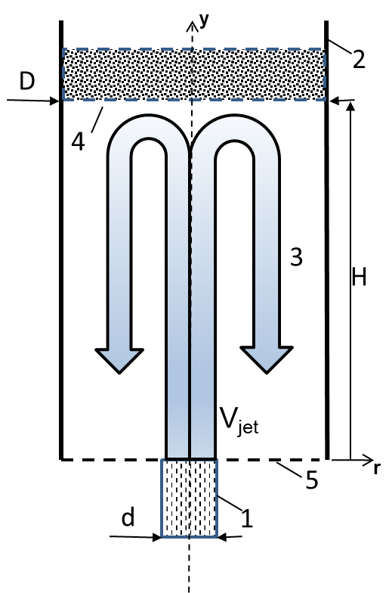
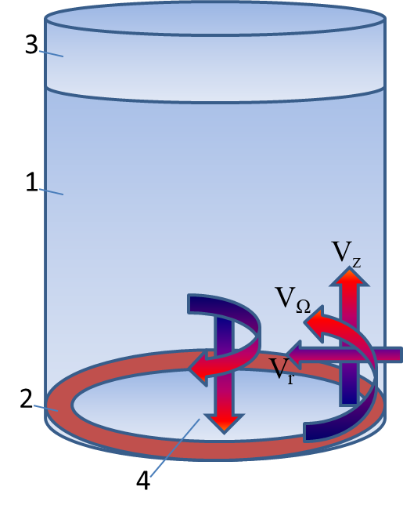
II Междунар. Конф. "Математическое моделирование в материаловедении электронных компонентов" 19-20.10.2020
Гидродинамика и массообмен в специальных конструкциях кристаллизатора
д.т.н. Простомолотов А.И., к.ф.-м.н. Верезуб Н.А
Институт проблем механики РАН
Расчетные параметры соответствуют процессу выращивания смешанного кристалла KCNSH из водно-солевого раствора, содержащего KCSH и KNSH. Рассмотрены два типа кристаллизаторов: в первом раствор подается к центральной части грани кристалла, во втором имеет место периферийная подача раствора по периметру кристаллизатора, позволяющая создать его закрученное течение.
а
б
Рис. 1. Схемы математических моделей:
а –центральная подача раствора (трубка 1 для втекания в цилиндрический сосуд 2 с раствором 3, кристалл 4, отверстие для стока раствора 5);
б –периферийная подача раствора (цилиндрический сосуд 1, кольцо для втекания раствора 2, кристалл 3, отверстие для стока раствора 4).

Slide 2
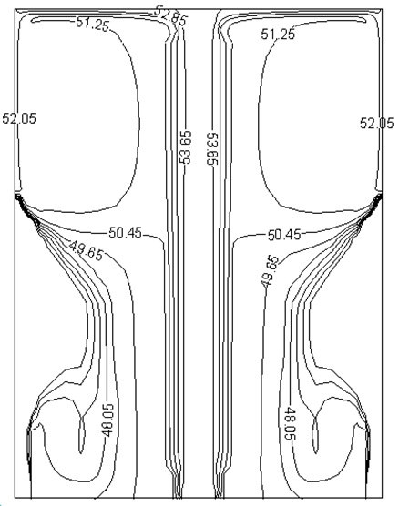
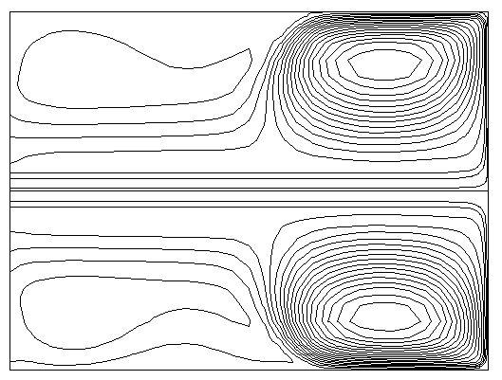
II Междунар. Конф. "Математическое моделирование в материаловедении электронных компонентов" 19-20.10.2020
Влияние гидродинамики на кинетику процессов на ростовой поверхности определяется влиянием скорости потока раствора на пересыщение солями на грани кристалла и зависимостью тангенциальной скорости движения ступеней от пересыщения.
а
r, м
б
Рис. 2. Центральная подача раствора:
а – линии тока ламинарного течения;
б – изолинии концентрации соли KCSH (кг/м³] при скорости втекания V_{jet} = 0.9 м/с. Заштрихованная область – кристалл.

Slide 3
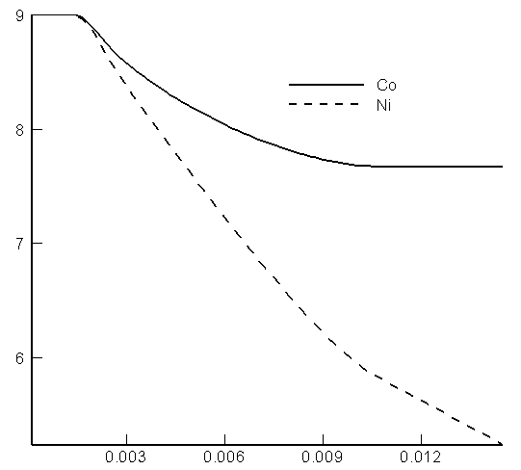
II Междунар. Конф. "Математическое моделирование в материаловедении электронных компонентов" 19-20.10.2020
σ,%
Пересыщение раствора по компонентам рассчитывается как $_{i} = ln(C_{i}/C_{ei})≈\frac{C_{i}−C_{ei}}{C_{ei}}.$ Равновесные концентрации солей при температуре 39°C составляют C_{o1} = 49.25 и C_{o2} = 101.77 кг/м³H₂O, начальное пересыщение σ_{o}=σ_{o1}=σ_{o2}= 0.09.
r, м
Рис. 3. Центральная подача раствора в ламинарный поток: радиальные профили пересыщения на поверхности кристалла по солевым компонентам Co и Ni при пересыщении раствора на участке натекающей струи σ = 9.0 % и скорости втекания V_{jet} = 0.9 м/с.

Slide 4
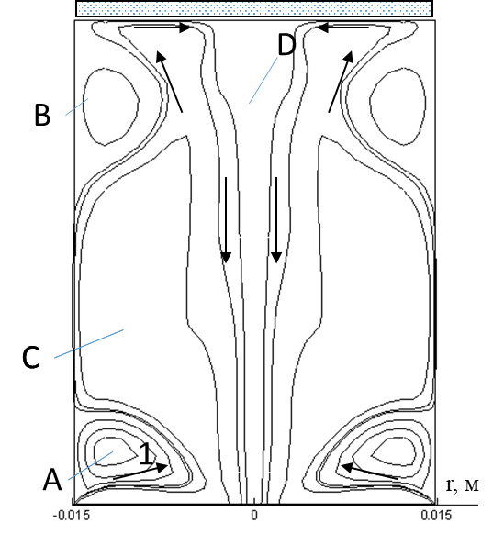
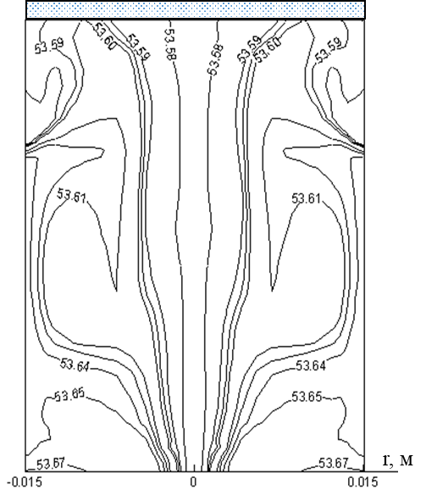
II Междунар. Конф. "Математическое моделирование в материаловедении электронных компонентов" 19-20.10.2020
а
Структура течения раствора в меридиональной плоскости показана на Рис. 4а при скорости втекания V = 0.55 м/с. Поток от втекающей струи (1) устремляется вверх, формируя вихревые меридиональные закрутки (А) и (В), затем после обтекания кристалла стекает вниз через вихревую закрутку (С) и центральный прямоточный поток (D). При увеличении скорости от 0.1 до 0.55 м/с усиление вихревой закрутки (А) ослабляет действие вблизи поверхности кристалла закрутки (В). В то же время увеличивается масштаб вихря (С) и расширяется область центрального прямоточного стока (D).
Соответствующие изолинии концентрации соли в меридиональной плоскости показаны на Рис. 4б. Вблизи кольцевой трубки с втекающем раствором наблюдается наибольшая концентрация соли (см. изолинию со значением 53.67 кг/м³). Однако в объеме раствора за счет конвективной диффузии для конкретных вихревых структур изолинии концентрации принимают форму, вытянутую по направлению течений. Это становится более заметным при большей скорости 0.55 м/с. Значения изолиний концентрации вблизи поверхности кристалла уменьшаются при удалении от его края к центру, причем это снижение более значительно при меньшей скорости подачи раствора в кристаллизатор.
б
Рис. 4. Периферийная подача раствора: а – линии тока ламинарного течения; б – изолинии концентрации соли в меридиональной плоскости при скорости втекания V = 0.55 м/с. Заштрихованная область – кристалл.

Slide 5
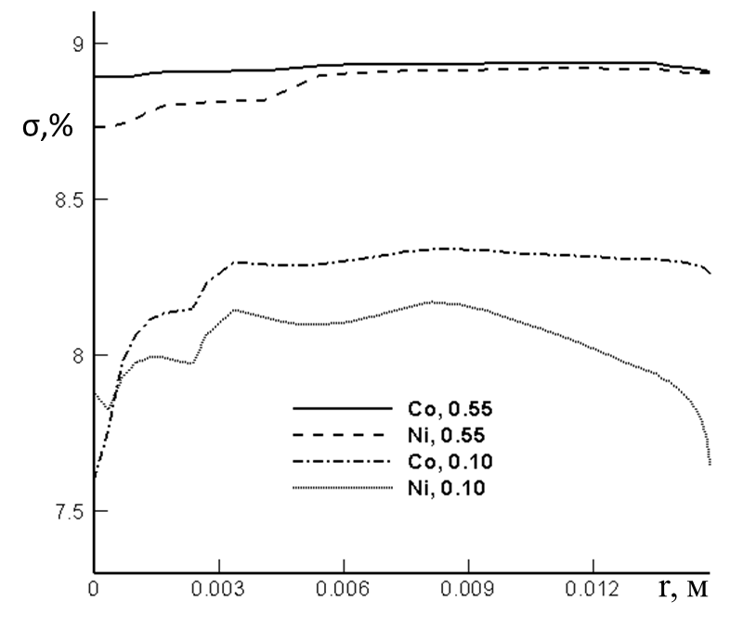
II Междунар. Конф. "Математическое моделирование в материаловедении электронных компонентов" 19-20.10.2020
Пересыщение по компонентам Co и Ni солевой массы раствора на поверхности кристалла показано на Рис. 5 при разных скоростях его втекания. Можно отметить, что выбор большей скорости втекания позволяет достичь более высокого пересыщения и однородности состава раствора вдоль всей поверхности кристалла. Это обусловлено интенсивным и однородным обтеканием его поверхности. В то же время при меньшей скорости обтекания пересыщение на грани уменьшается, в центре грани наблюдается заметная радиальная неоднородность состава, которая объясняется наличием более интенсивного центрального вихревого обтекания кристалла.
Рис. 5. Периферийная подача раствора в ламинарный поток: радиальные профили пересыщения на поверхности кристалла по солевым компонентам Co и Ni при двух скоростях втекания раствора: V = 0.1 и 0.55 м/с.

Slide 6
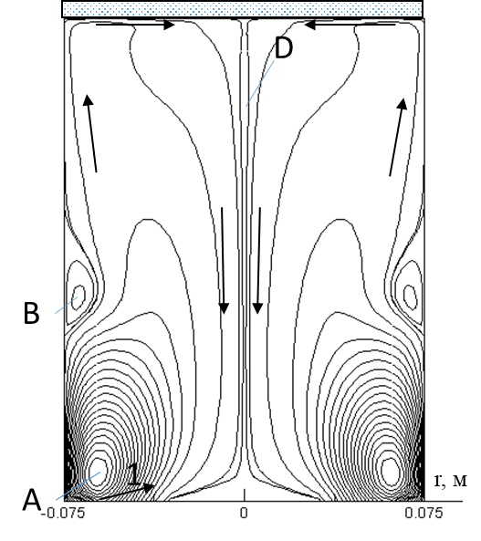
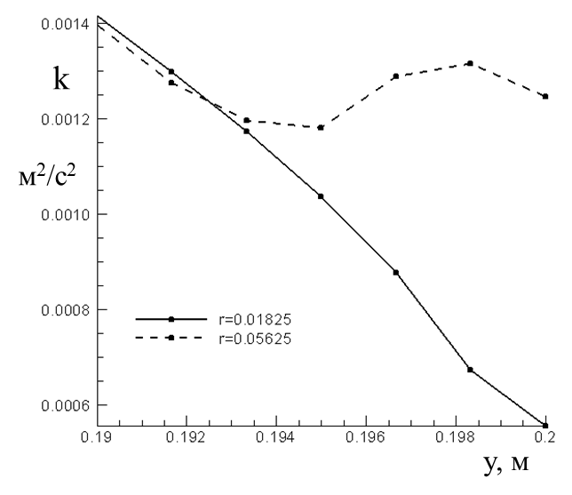
По сравнению с предыдущим случаем применительно к схеме на Рис. 1б размеры модели были увеличены пропорционально в 5 раз. При сохранении той же скорости втекания раствора в кристаллизатор число Рейнольдса возросло до критического значения Re = 2.25×10⁴, соответствующего переходу в турбулентный режим течения. Для расчетов применяется стандартная (k−ε)-модель турбулентности.
а
Линии тока осредненного турбулентного течения показаны на Рис. 6а: основной вихрь (А) вызван периферийной по периметру подачей раствора в направлении (1). Наклон втекающей струи вызывает образование вторичного вихря (В). После обтекания кристалла раствор стекает вниз в центральной части кристаллизатора (D).
Из анализа распределения k(y) для продольных сечений для всего объема кристаллизатора можно сказать, что основная кинетическая энергия турбулентного течения сосредоточена в его нижней части. В объеме отмечаются незначительные отличия в распределениях k. Однако для верхней части кристаллизатора на Рис. 6б можно заметить значительные отличия в профилях k(y) для продольных сечений в пограничном слое вблизи кристалла. При этом в центре (r = 0.01875 м) кинетическая энергия существенно меньше, чем вблизи боковой стенки кристаллизатора (r = 0.05625 м). Соответствующим образом отличаются графики диссипации энергии потока ε(y) для тех же продольных сечений в пограничном слое вблизи кристалла.
Рис. 6.
б

Slide 7
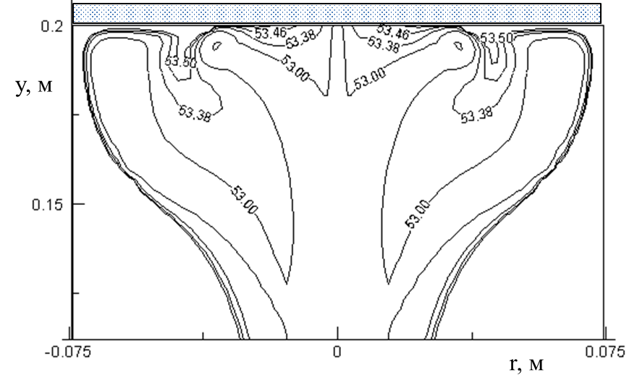
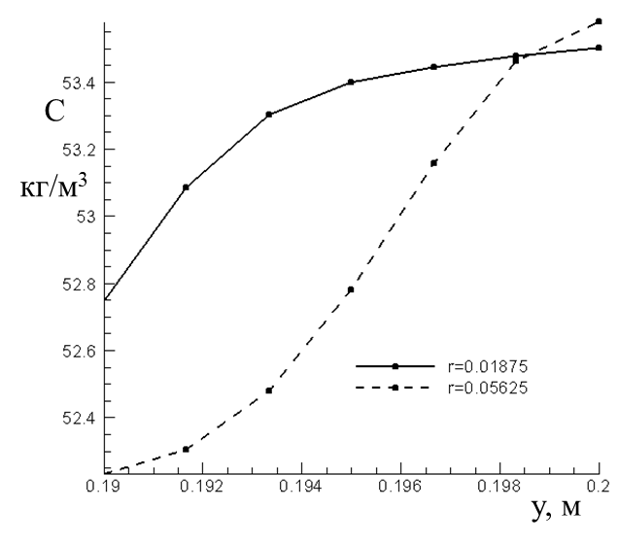
II Междунар. Конф. "Математическое моделирование в материаловедении электронных компонентов" 19-20.10.2020
Особенности влияния турбулентного потока на распределение концентрации соли C_{o} в верхней части кристаллизатора можно видеть по распределению изолиний на Рис.7а. Ограниченный объем кристаллизатора обусловливает радиальную неоднородность распределения концентрации соли. Характерные искривления изолиний вблизи поверхности кристалла вызваны неоднородностью обтекающего кристалл потока. По графикам концентрации соли C_{o} для двух продольных сечений вблизи кристалла (r = 0.01875 и 0.05625 м), показанных на Рис.7б можно заметить значительные различия в их распределениях по толщине пограничного слоя и довольно близкие их значения непосредственно на поверхности кристалла.
а
б
Рис. 7. Периферийная подача раствора в турбулентный поток: а – изолинии и б – продольные профили концентрации соли в пограничном слое вблизи поверхности кристалла.

Slide 8
II Междунар. Конф. "Математическое моделирование в материаловедении электронных компонентов" 19-20.10.2020
ВЫВОДЫ
Разработанная ламинарная математическая модель позволила провести расчеты гидродинамики и массопереноса в зависимости от скорости потока и способа подачи раствора в кристаллизационную емкость. На данной основе рассчитано распределение солевых компонентов при подаче раствора в центр грани кристалла и при периферийной подаче раствора к его поверхности.
Периферийная подача раствора обеспечивает более равномерное распределение пересыщения вдоль грани, что должно способствовать более устойчивой морфологии поверхности и, как следствие, уменьшению количества дефектов в кристалле. Необходимо отметить, что понижение пересыщения (то есть уменьшение скорости роста кристалла) повышает однородность распределения компонентов в растворе вдоль грани, что приводит к повышению однородности кристалла.
При исследовании процесса с периферийной подачей раствора конструкция кристаллизатора были пропорционально увеличены в 5 раз. В этом случае число Рейнольдса достигло большого значения ~ 3×10⁴, что соответствовало возникновению турбулентного течения. Для численного моделирования подобного течения были применены усредненные уравнения Навье-Стокса в форме «стандартной» (k−ε)-модели турбулентности. По результатам расчетов была изменена форма трубки, через которую осуществляется подача раствора к кристаллу, для возможности его подачи с закруткой.
Работа выполнена на вычислительной базе ИПМех РАН (тема АААА-А20-120011690136-2)
СПАСИБО ЗА ВНИМАНИЕ !

